Slide 1
PERUBAHAN SOSIAL DALAM PEMBANGUNAN MASYARAKAT
AGUS SJAFARI

Slide 2
PENDAHULUAN
Perubahan sosial (social change) merupakan salah satu dari konsep pembangunan.
Masalah pembangunan merupakan masalah yang multi kompleks, pembangunan bukan hanya persoalan ekonomi semata tetapi juga pembangunan menyangkut aspek perubahan sosial.
Pembangunan haruslah ditinjau dari perspektif yang lebih luas – yaitu, dalam konteks ‘sistem sosial’ yaitu hubungan interdependen antara faktor-faktor ‘ekonomis’ dan faktor-faktor ‘non ekonomis’ (Todaro, 1978: 47).

Slide 3
lanjutan
Faktor-faktor nonekonomis ini termasuk diantaranya, sikap-sikap masyarakat menghadapi kehidupan, menghadapi pekerjaan dan kekuasaan, struktur administratif dan birokrasi pemerintahan ataupun swasta, pola-pola pertalian keluarga dan keagamaan, tradisi-tradisi kultural, sistem-sistem pemakaian tanah/lahan, otoritas dan integritas badan-badan pemerintah, tingkat peran serta dalam keputusan-keputusan dan kegiatan-kegiatan pembangunan.
Pertumbuhan ekonomi tidak dengan sendirinya membawa efek positif terhadap bidang-bidang lainnya, bahkan dalam satu dan lain kasus, membawa dampak sebaliknya, yaitu dampak negatif.

Slide 4
lanjutan
Perubahan sosial itu sendiri perlu digerakkan dan didorong. Salah satu kekuatan penggerak dan pendorong perubahan sosial (yang direncanakan) adalah pembangunan masyarakat (community development).
Berdasarkan uraian di atas, keterkaitan antara pembangunan masyarakat dan perubahan sosial adalah sebagai berikut :
Pemba-ngunan Masyara-kat
Peruba-han Soaial

Slide 5
PENGERTIAN PERUBAHAN SOSIAL
Perubahan sosial diartikan sebagai perubahan lembaga-lembaga (institutions) masyarakat, yaitu perubahan yang mempengaruhi sistem sosial, termasuk nilai-nilai sosial, sikap dan pola perilaku kelompok.
Esman dalam D. Woods Thomas, et al., eds., Institution Building, A Model for Applied Social Change (1972: 65) berpendapat ada lima bentuk perubahan sosial :
Perubahan evolusioner, yaitu perubahan yang tidak dikendalikan dengan lingkungan permisif.
2. Perubahan revolusioner, yaitu perubahan yang bisa dikendalikan dan bisa juga tidak, tetapi dengan lingkungan yang dimanipulasikan.
3. Perubahan dialektikal, yaitu perubahan yang tidak dikendalikan dan lingkungan permisif.
4. Perubahan yang dipaksakan, yaitu perubahan yang dikendalikan dan dengan manipulasikan lingkungan.
5. Perubahan terkendali, yaitu perubahan yang dikendalikan tetapi lingkungan yang permisif.

Slide 6
FAKTOR YANG MEMPENGARUHI PERUBAHAN SOSIAL
Teknologi sebagai penyebab perubahan yang sosial
Gerakan massa
Ada nya nilai-nilai dan gagasan baru
Perubahan pada transportasi dan komunikasi.

Slide 7
PROSES YANG MENYEBABKAN PERUBAHAN SOSIAL :
Penemuan (discovery).
Invention
Innovation (perubahan).
Diffusion (penyebaran)
PENGHAMBAT PERUBAHAN SOSIAL
Hambatan Budaya, mis: tradisi, fatalisme, budaya etnosentris, kebanggaan dan martabat, norma-norma dari kesederhanaan, nilai relatip dan takhyul.
Tradisi
Fatalisme

Slide 8
lanjutan
Budaya etnosentris
Kebanggan dan martabat
Nilai relatif, mis: prasangka negatif
Penghalang sosial untuk berubah, mis: struktur sosial
Sumber Otoritas, mis: keluarga, struktur politik pemerintahan
Karakteristik dari struktur sosial, mis: kasta, suku dll
Penghalang psikologis, mis: perbedaan persepsi budaya

Slide 9
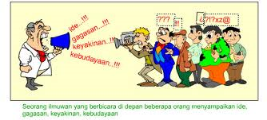
Beberapa Gambar Perubahan Sosial

Slide 10
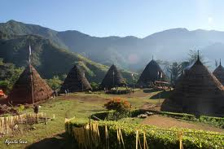
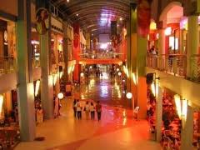
lanjutan

